Slide 1

第二阶段项目
汇报人：孙彐梅
班级：Web02班

Slide 2
CONTENT
一
总体网页的概述
二
网页基本布局及样式
三
网页特效部分
四
遇到的问题及解决办法

Slide 3

自适应网站——bootstrap插件的应用
1.nav制作导航、 nav-default 默认导航样式、 nav-fixed-top 导航固定在顶部 ；简单快速具体css样式可以自行更改
2.最外面使用了Jumbotron巨幕,加了背景图片，后面再背景图片上给了个背景色；调成现在看到的背景图
中间的img给了class=“img-responsive center-block”使图片在缩小的时候适用窗口

Slide 4
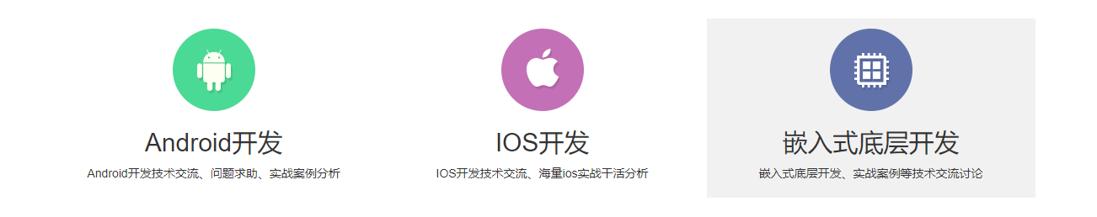
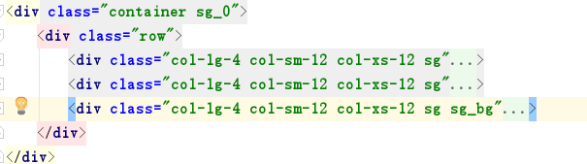
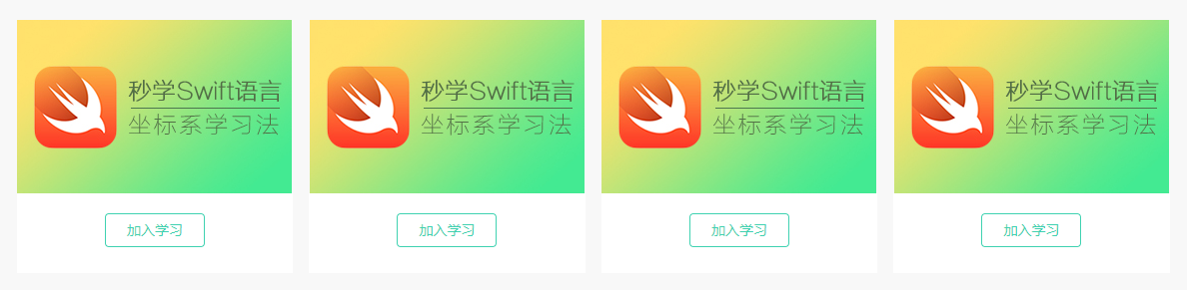
栅格的应用
Row 的应用；基本格式
总共12份这是进行三等分
每份占总体的四分，后面是为大小屏幕作适用；
如右图所示还可以四等分；总体12份，几等分按我们需要做的样式自行采取；

Slide 5
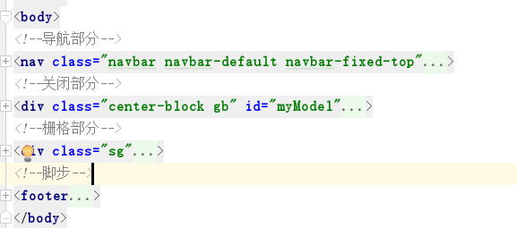
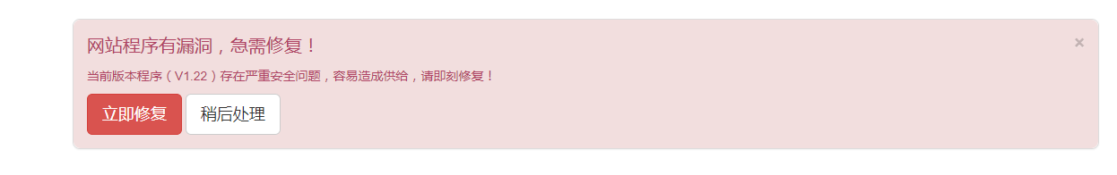
网站管理后台
1.网站总体我分了这四部分，在插件中调用了不同的属性值来改变样式
关闭按钮代码

Slide 6
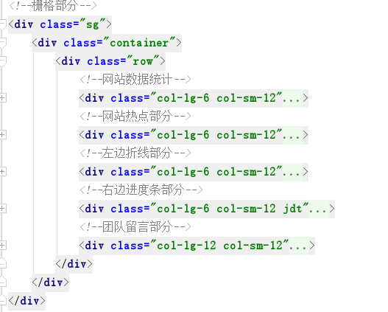
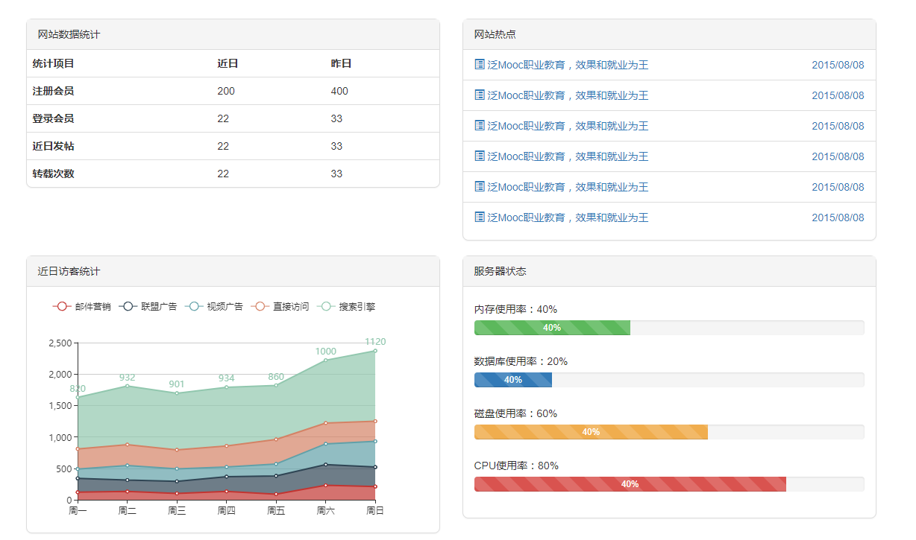
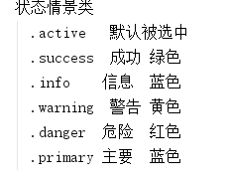
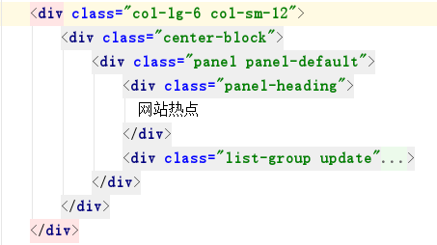
这里修改
总体用栅格的方法布局，局部用了panel 面板组件设计了样式；
网站热点还用到了列表组件；
近日访客统计用了chart插件；插进了折线图表；
服务器状态用了进度条progress,颜色是用了状态情景；

Slide 7
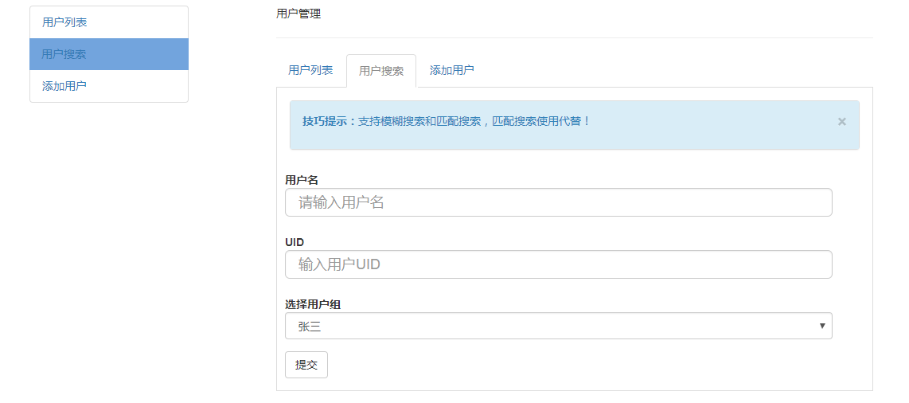
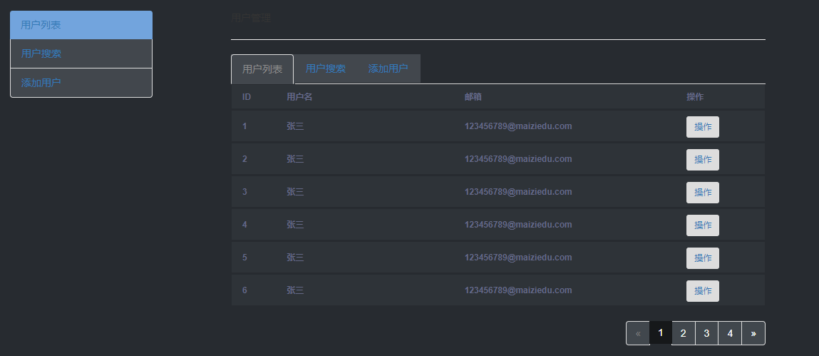
用户管理页面
用row布局；用tab标签做了选项界面；点击不同标题显示不同的内容；
二边是不同标题下的内容；
Body颜色一个白一个黑，是在标题上写了点击事件触发的，因为有共同内容，在颜色的变换上，黑色的样式有点不美观，在js上写样式更改调试有点麻烦，所以细节上做的不是太完善；

Slide 8
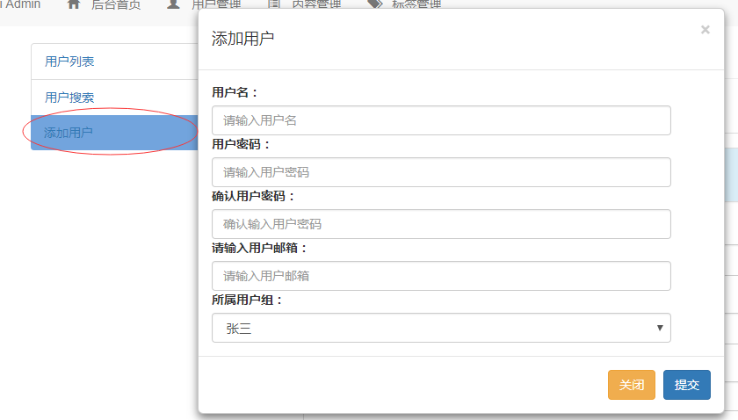
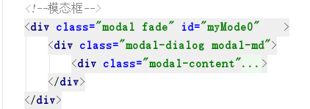
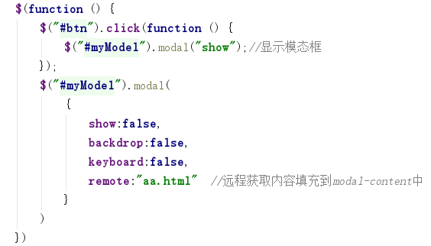
模态框
使用bootstrap插件Modal属性
显示次样式；
Jq部分点击事件显示此模态框

Slide 9
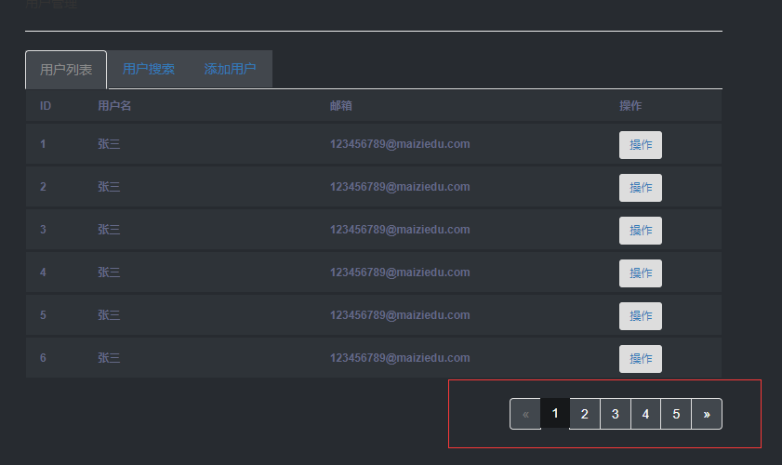
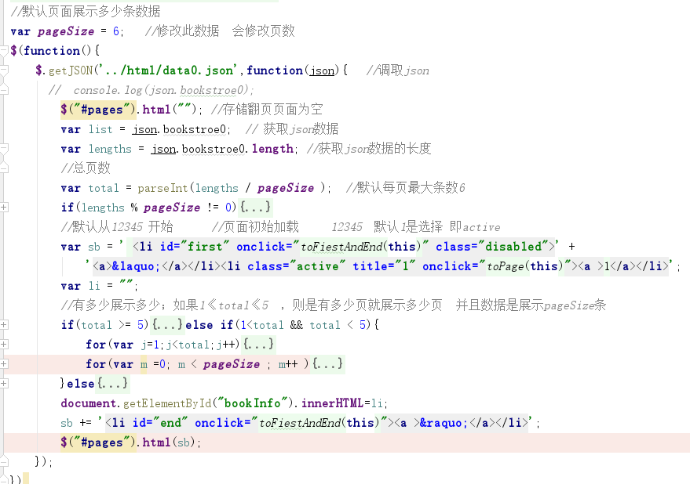
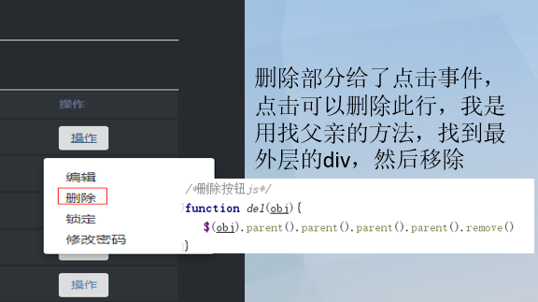
这里修改标题
Page翻页部分写了js，样式是添加在js中的；

Slide 10
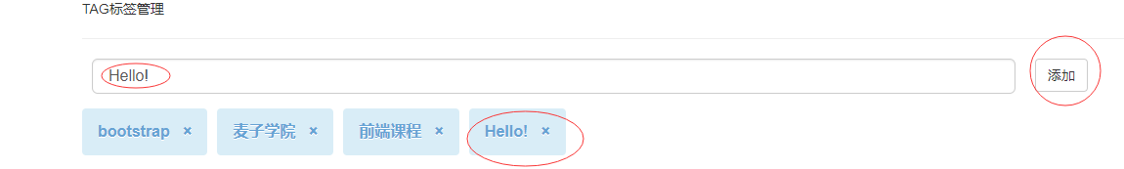
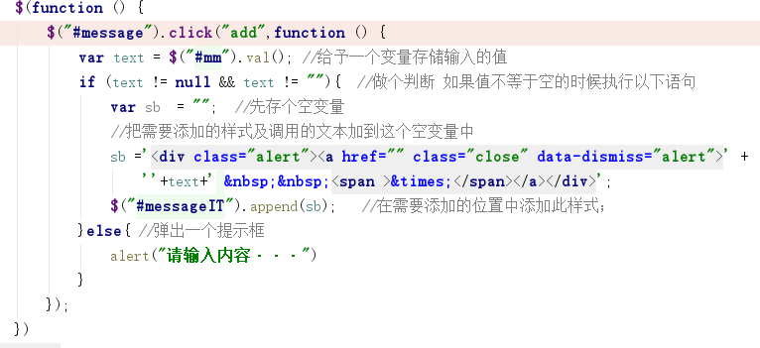
标签管理
标签管理部分存储内容；
给添加一个点击事件，调取input框的文本按照下面的样式添加；
为此执行动作写的jq部分；

Slide 11
遇到的问题及解决办法
网页缩小未出现自适应
插件的应用
Js、jq的使用不熟悉
使用bootstrap插件；
里面的许多属性不知道如何使用，还有就是自带的css样式，有可能会导致你写的不出来；需要我们自己查找；不过使用插件还是给我们带来简单快捷的方式来布局；
不知道如何去写？
步骤是怎样的？
思路该如何写下去？
参考笔记、上网查资料，
请教他人，写这个还是得有自己的逻辑思路，要不然看不懂；
在写的过程中给某个div的宽设置定值了，导致未自适应；或者有的margin值给的超了；

Slide 12
谢谢欣赏!

